Slide 1



“저작권기술 성능평가 시스템 개선 및 고도화” 착수보고
2018.06.13
Notes:
안녕하십니까~
저작권기술 성능평가 시스템 개선 및 고도화 사업에 대한 착수보고를 시작하도록 하겠습니다.

Slide 2
01 사업 개요
02 전체구성도
03 성능평가시스템 기능 개선
04 저작권기술 사업 관리 시스템 구축
05 사업 관리
Notes:
발표는 사업 개요, 전체구성도, 성능평가시스템 기능 개선, 저작권기술 사업 관리 시스템 구축, 사업 관리 부문으로 나누어 설명 드리겠습니다.
먼저 사업 개요 부문입니다.

Slide 3
사업 개요
01
저작권기술 성능평가 시스템 운영 및 저작권기술 사업 관리 시스템 구축
사업 요약
사업 기간 | 2018.05.29 ~ 2018.11.30 | 사업 수행 | 주식회사 굿씽크 & 엘에스웨어㈜ | 계약 금액 | 246,500,000 원
사업 수행 이력
년도 | 사업명 | 주요 사업 내용
2009년 | 기술적보호조치 표준 서비스 시범 구축 | 공용특징정보 DB 구축 시범 서비스(SBS, KBS)
2010년 | 기술적보호조치 표준서비스 운영 환경 고도화 및 필터링 기술 성능평가 시스템 구축 | 오디오,비디오 필터링 기술 성능평가 Youtube 특징정보 제공 시작(SBS)
2011년 | 저작권기술 성능평가 시스템 등 구축 사업 | 워터마크 · 포렌식마크 기술 성능평가 MBC 공용특징정보 DB 구축 서비스 참여
2012년 | Windows용 특징정보 추출기 등 개발 | 일반 권리자를 통한 기술적인 조치 신청
 | 필드평가 시스템 구축 및 기술적조치 확대서비스 시스템 기능개선 | 기술적용 점검
2013년 | 이미지 성능평가 기반 마련 및 필드평가 모니터링 시스템 구축 등 | 카툰(웹툰, 이미지)
2014년 | 모바일 앱 필터링 기술 성능평가 및 전자책 DRM 상호 운용성 평가 시스템 구축 | 모바일 앱 필터링 기술 성능평가 전자책 DRM 상호 운용성 평가 시스템 구축
2015년 | 특징기반 필터링 성능평가 기반 구축 | 모바일 웹하드 서비스 연동 규격 및 기술 개발
2016년 | 모바일 환경 기반 성능평가 및 전자책 DRM 상호운용성 평가 시스템 구축 사업 | 모바일 환경 기반 필터링 기술 성능평가 시스템 구축 전자책 DRM 상호운용성 평가 시스템 개선
2017년 | 저작권기술 성능평가 시스템 운영 및 기능개선 사업 | 기능 개선 및 사업관리 시스템 구축 전략 수립
Notes:
본 사업의 사업 기간은 5월 29일부터 11월 30일까지로 약 6개월간 수행이 되며,
총 사업비는 2억6천4백5십만원입니다.
아래는 엘에스웨어가 성능평가 사업을 수행해 온 내역입니다.
참고하시기 바랍니다.

Slide 4






제안 범위
02
기존 시스템에 대한 기능 개선을 통한 안정적인 운영 및 사업 관리시스템 구축을 그 범위로 함
기능 개선
신규 구축
성능평가 도구 개선
성능평가 관리 도구 개선
포렌식 마크 기술 성능 평가 관련 기능 개선
사업수행 관리 기능 개발
사업성과 관리 기능 개발
사업관리 시스템 운영 기능 개발
기존 데이터 이관
저작권기술 성능평가 시스템 기능 개선
저작권기술 사업관리 시스템 신규 구축
성능평가 운영 지원
상호운용성평가 지원
공용특징정보 DB구축 서비스 운영 지원
기술적 조치 신청 서비스 운영 지원
성능평가 인증마크(시안) 제작
데이타셋 구축
운영
원본 데이타셋 구축
변형 데이타셋 구축
포렌식 성능평가용 데이타셋 구성
성능평가를 위한
신규 데이타셋 추가 구축
성능평가 등
시스템 운영 지원
Notes:
본 사업은 크게
기존 시스템에 대한 기능개선
저작권기술 사업관리 시스템 신규 구축
저작권기술 성능평가를 위한 신규 데이터셋 추가 구축
성능평가 등 시스템 운영 지원
의 총 4개의 분야로 나뉘어져 있으며,
상세한 내용은 뒤에서 자시 설명 드리도록 하겠습니다.

Slide 5
사업 수행 전략
03
초기 성능평가 시스템 구축 경험 에 대한 풍부한 이해력, 다양한 공공 사업수행을 통한 체계적인 사업관리 수행
[ 전문SI 조직 – 주식회사 굿씽크 ]
사업관리 시스템 구축 경험자 투입
공공 사업 유경험 인력 집중 투입
JAVA, C, C++, C#등 다양한 개발 인력 보유
시스템 구성, DB, 개발 전문 지식 보유
[ 체계적 사업 관리 ]
소프트웨어 공학센터의 SP(Software Process) 인증 획득 경험을 통한 체계적 사업 관리
저작권위원회 개발 표준 및 웹 접 접근성 준수
표준화된 품질관리, 단계별 최적 산출물 도출
[ 사업수행 경험 – 엘에스웨어㈜ ]
2010년 기술적 보호조치 표준서비스 운영 환경 고도화 및 필터링 기술 성능평가 시스템 구축 사업 수행 경험
2011년 저작권기술 성능평가 시스템 등 구축 사업 수행 경험
2011년 Windows용 특징정보 추출기 등 개발 사업 수행 경험
2013년 이미지 성능평가 기반마련 등 시스템 구축 사업 수행
2014년 모바일 앱 필터링 기술 성능평가 및 전자책 DRM 상호 운용성 평가 시스템 구축 수행 경험
2015년 특징기반 필터링 성능평가 기반 구축 수행 경험
2016년 모바일 환경 기반 성능평가 및 전자책 DRM 상호운용성 평가 시스템 구축 사업 수행 경험
2017년 저작권기술 성능평가 시스템 운영 및 기능개선
Notes:
사업수행 전략입니다.
주관사인 주식회사 굿씽크는 전문 SI 업체로, 본 PM의 경우 금번 신규 구축해야 하는 사업관리시스템에 대한 경험을 다수 보유 하고 있으며,
참여 기관인 엘에스웨어는 2010년부터 2017년 작년까지 저작권기술 성능평가 관련 업무를 지속해 오고 있는 업체로
누구보다도 저작권기술 특히 성능평가 관련 업무에 대해서는 가장 명확히 이해하고 있는 업체입니다.
이러한 두 컨소시엄 업체의 경험과 기술력을 토대로 요구사항에 대한 명확한 분석 및 안정적인 시스템 개발을 수행하도록 하겠습니다.

Slide 6
01 사업 개요
02 전체구성도
03 성능평가시스템 기능 개선
04 저작권기술 사업 관리 시스템 구축
05 사업 관리
Notes:
다음은 전체 구성도 입니다.

Slide 7
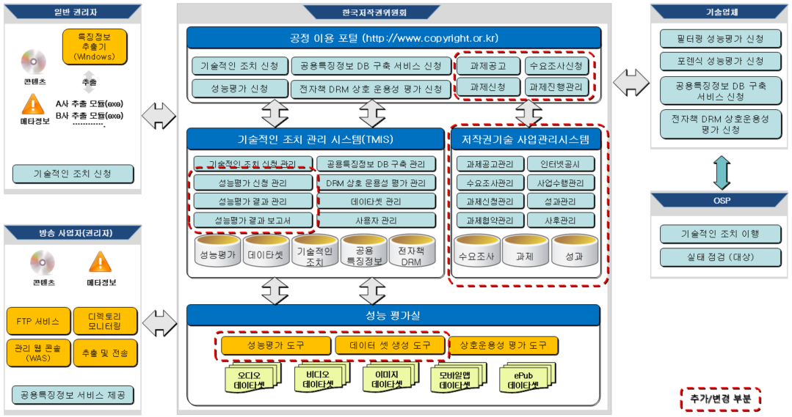
목표 시스템 구성도
01
권리자, 기술업체, OSP 간의 연계를 통한 저작권 기술 관련 시스템 구축 및 운영과 저작권 보호 및 유통 활성화 기여
Notes:
목표시스템 구성도입니다.
저작권위원회 기술적인 조치 시스템은 여러 이해 관계자들 및 시스템들과 연관되어져 있습니다.
본 과업에서는 화면상의 빨간색 박스 부분이 기능 개선이 필요하거나, 신규로 구축되는 부분이 되겠습니다.
각각에 대한 상세한 사항은 뒤에서 다시 말씀 드리도록 하겠습니다.

Slide 8
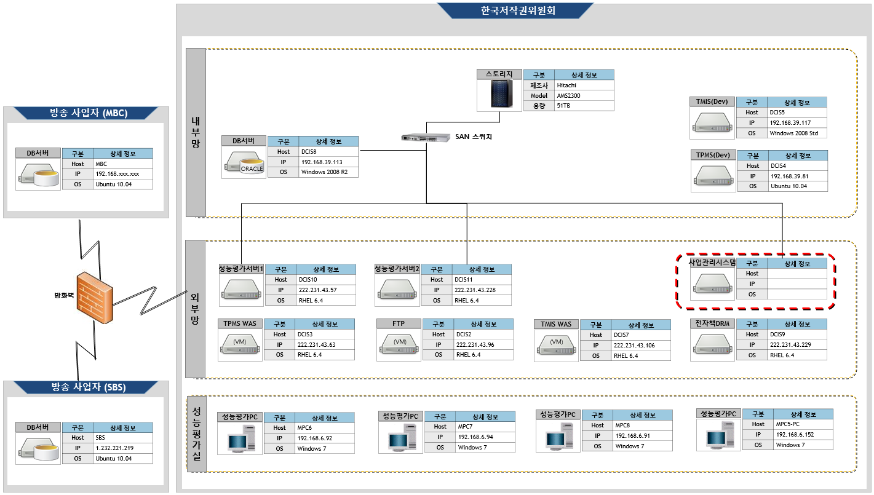
H/W 구성도
02
내/외부망, 성능평가실, 외부 권리자 서버 연계에 대한 안정적인 서비스 운영을 통한 저작권위원회의 위상 확립
Notes:
본 사업에서 운영되는 시스템에 대한 전체 하드웨어 구성도가 되겠습니다.
이 부분에 대한 자세한 설명은 생략하도록 하겠습니다.

Slide 9
01 사업 개요
02 전체구성도
03 성능평가시스템 기능 개선
04 저작권기술 사업 관리 시스템 구축
05 사업 관리
Notes:
다음으로는 성능평가 시스템 기능 개선 부문입니다.
이 부분은 신창권 상무가 소개를 하도록 하겠습니다.

Slide 10
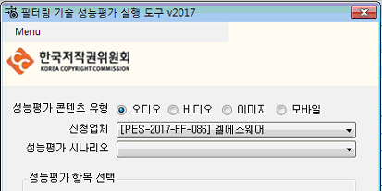
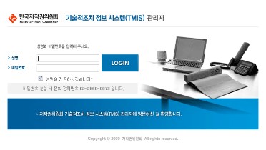

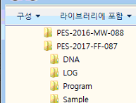


신청 모듈 자동 다운로드
01
신청 시 등록한 모듈을 자동으로 다운로드 받아 성능평가 수행 시 사용자 오류를 최소화
신청 모듈 자동 다운로드 기능 개발 (SFR-001)
AS-IS
TO-BE
첨부파일 다운로드
다운로드
관리자사이트 접속
확인 후
자동 다운로드
&
자동 압축 해제
압축 해제
성능평가 PC 복사
시스템 접속, 다운로드, 복사, 압축 해제 등 복잡
사용자 실수 가능성 존재
평가 대상 접수 번호 선택 시 파일 존재 여부 검사
평가 대상 모듈 자동 다운로드 및 자동 압축 해제
Notes:
기능개선의 첫번째 요구 사항으로
신청모듈 자동 다운로드 기능입니다.
현재 사용자가 공정이용포털을 통해 업로드한 평가 모듈을 가지고 성능평가를 하려면,
성능평가 담당자는 관리자 사이트에 접속하여 첨부파일을 다운로드 받고, 이를 성능평가 PC에 복사 후 압축해제를 해야 합니다.
이러한 일련의 수동 작업으로 인해 사용자의 실수가 발생할 여지가 있습니다.
이를 개선하기 위해 기존 성능평가 도구에서 업체 모듈을 자동으로 다운로드 받고, 평가 위치에 자동으로 압축 해제를 하여 사용자 오류를 최소화 하도록 하겠습니다.

Slide 11
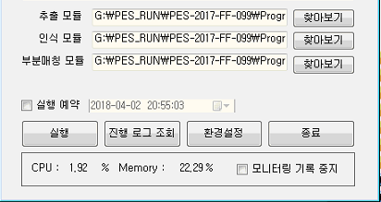
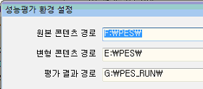
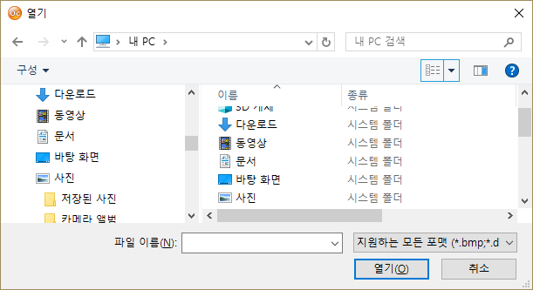
성능평가 모듈 자동 설정
02
성능평가 수행 시 신청된 모듈 경로 및 실행 모듈을 자동으로 선택이 되도록 하여 사용자 편의성 증대
모듈 자동 설정 기능 개발 (SFR-001)
AS-IS
TO-BE
성능평가 도구 환경 정보
찾아보기
버튼 클릭
추출모듈 명칭 | dna_extractor.exe
인식모듈 명칭 | dna_recognize.exe
부분매칭 모듈 | dna_recognize.exe
성능평가 신청 시 입력 정보
파일 수동 선택
저장된 위치 기억해야 함
사용자 실수 가능성 존재
신청 시 입력된 정보와 성능평가 위치 정보 조합
추출모듈, 인식모듈, 부분매칭 모듈을 자동 지정
필터링 및 포렌식 성능평가 도구 모두 수정 필요
Notes:
모듈 자동 설정 기능 개발 부분에 대한 기능 요구사항입니다.
성능평가 수행을 위해서는 기존에는 [찾아보기] 버튼을 클릭하여 사용자가 해당 모듈의 위치를 일일이 찾아서 지정을 하는 불편이 있었는데,
이를 성능평가 도구가 자동으로 찾아서 위치 시킴으로써 사용자의 실수도 배제하고, 편의성을 증대 시키도록 하겠습니다.

Slide 12
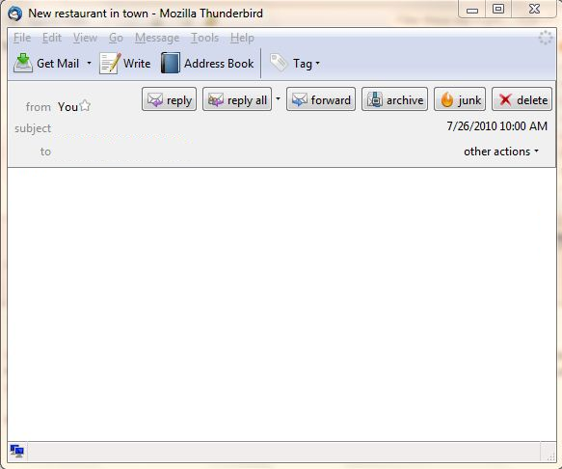


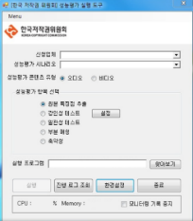

성능평가 수행 오류 알람
03
성능평가의 원활한 수행을 위해 오류 발생 시 즉각적 이메일 발송
오류 자동 알람 기능 구현 방안 (SFR-001)
AS-IS
TO-BE
로그 생성 오류
로그 파일 규칙 오류
업체
모듈
로그
분석
메일 예시
성능평가 진행 중 오류가 발생하였습니다.
업체명 : 엘에스웨어
대상 장비 : MPC6
평가 유형 : 강인성
모듈 실행중 오류
콘텐츠 코덱 인식 오류
모듈 파라메터 규격 오류
성능평가도구
로그 규격 오류
로그 분석 오류
※ 평가기간 : 평가 수행일로부터 30일 (Working Day 기준)
다양한 형태의 오류 발생 시 즉시 인지하지 못함
오류 발생 시 평가 수행 시간에 대한 지연 발생
오류 발생 시 담당자에게 이메일 발송 기능 추가
관련 로그 내용 기록 관리
Notes:
오류 자동 알람 기능 구현 방안입니다.
필터링 기술 성능평가는 신청 후 30일 이내에 내부 평가 심의까지 끝내고, 업체에 최종 보고서가 제출이 되어야 합니다.
그러나, 성능평가 수행시에는 다양한 형태의 오류가 발생할 수 있고,
오류 발생을 인지하지 못하면 평가 일정에 지장을 줄 수 있습니다.
이러한 오류가 발생 시 담당자에게 이메일을 발송하여, 정해진 기간안에 성능평가가 수행이 될 수 있도록 기능을 추가하겠습니다.
참고로, 메일 발송은 저작권위원회 내부 메일 시스템인 Dmail 시스템을 연동하여 발송될 수 있도록 하겠습니다.

Slide 13
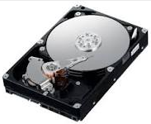





성능평가 장비 환경 설정
04
현재의 디스크 용량 부족에 따른 데이타셋의 분리 저장된 상황을 디렉토리 설정 기능을 통하여 해결
성능평가 장비 환경설정 관리 (SFR-002)
AS-IS
TO-BE
성능평가 장비
◎ 디렉토리 정보
 | 로고 삽입
 | 자막삽입
 | 코덱 변경
………………………..
 | 해상도 변경
성능평가PC1
▼
강인성 데이타셋 용량 :
(필요 용량 : 약 5TB)
D:\PES\Test\Video\V01
찾아보기
HDD 용량 : 4TB
D:\PES\Test\Video\V02
찾아보기
E:\PES\Test\Video\V01
찾아보기
2차례 나누어 수행
해상도 변환 항목 외 변형 콘텐츠 위치 : E 드라이브
해상도 변환 콘텐츠 위치 : F 드라이브에 존재 ➔ 해상도 변환 테스트시 경로 설정 변경 후 성능평가 수행
F:\PES\Test\Video\V01
찾아보기
F:\PES\Test\Video\V01
일괄지정
비디오 데이타셋의 증가에 따른 1개의 물리적 HDD에 보관 어려움 발생
성능평가 수행 시 담당자에 의한 설정 변경 필요
성능평가 도구(or 웹시스템) 내 환경설정 기능 개선
장비 별 데이타셋 유형별 저장된 위치 지정 기능 추가
향후 디스크 증설을 통한 관리의 용이성 제시
Notes:
성능평가 장비 환경 설정 관리에 대한 기능 개선 부분입니다.
현재 성능평가용 데이터셋, 특히 강인성 데이타셋의 용량이 기존 물리적 디스크 크기인 4TB를 초과한 상태입니다.
이러한 문제로 인해, 강인성 평가용 데이터 셋이 두개의 드라이브에 나뉘어져 있어서 강인성 성능평가도 두번에 나누어 수행을 해야 합니다.
이를 해결하기 위한 방안으로, 각각의 성능평가 세부 항목별로 저장된 위치를 지정할 수 있는 기능을 제공함으로써
성능평가 수행 및 관리가 용이하도록 기능을 개선하겠습니다.

Slide 14
대쉬보드 개선
05
관리 웹 시스템 내의 Dashboard에는 중요한 항목들로 화면을 재 배치
Dashboard 기능 개선 (SFR-003)
AS-IS
TO-BE
◎ 기술적 조치 신청현황
◎ 성능평가 신청 현황
4/1 | 4/2 | 4/3 | 4/4 | 4/5 | 4/6 | 4/6 | 합계 | 당월 | 당해년도
1 | 1 |  |  | 1 |  |  | 3 | X | XXXX
신청일시 | 업체명 | 신청자 | 프로그램명 | 신청상태
◎ 성능평가 수행 현황
화면 신규 추가
◎ 기술업체 특징점 배포 현황
업체명 | 콘텐츠유형 | 평가 항목 | 세부평가항목 | 완료일시
권리자 | 설치일자 | 당일 | 전일 | 당월 | 누적 | 최근배포일시
LSW | 17.01.01 |  |  |  |  | 2018.01.01
◎ 회원 가입 현황 (최근 5일)
회원유형 | 기관명 | 성명 | 아이디 | 가입일시 | 처리상태
◎ 기술적 조치 신청현황
기존화면유지
◎ 기술업체 특징점 배포 현황
주요 업무인 성능평가 신청 현황 및 진행중인 성능평가 내역 파악이 어려움
성능평가 신청 통계 및 최근 성능평가 수행 내역 출력
주요 항목 클릭 시 상세 페이지로 이동
기술업체/권리자/OSP 회원 가입 현황 (최근 5일) 추가
Notes:
대쉬보드 기능 개선 부분입니다.
현재의 대쉬보드에는 기술적 조치 신청현황 및 기술업체 특징점 배포 현황이 나타나고 있는데,
여기에, 성능평가 신청현황, 수행 현황, 회원 가입 현황 등 중요한 업무에 해당하는 부분을 추가함으써
관리자가 로그인 시 보여지는 첫 화면 인 대시보드에서 바로 확인이 될 수 있도록 하겠습니다.

Slide 15
통계 기능 개선
06
성능평가 수행 관련한 다양한 통계 화면을 제공
통계 기능 개선
AS-IS
TO-BE
결과보고서 중심의 통계 만 제공
다양한 통계 제공
다양한 성능평가 통계 추가
년도별 성능평가 신청 및 통과 현황
월별 성능평가 수행 현황
업체별 성능평가 수행 이력
성능평가 신청 및 통과 현황
데이타셋 통계
성능평가 종합 결과
성능평가 결과 보고서
현행 성능평가 통계 종류
성능평가 신청 및 통과 현황
데이타셋 통계
성능평가 종합 결과
성능평가 결과 보고서
상급 기관에 보고를 위한 통계 자료 제공의 어려움
성능평가 수행에 있어서 꼭 필요로 하는 통계가 제공되고 있지 못함
성능평가유형별 통계, 년도별 성능평가 통계, 업체별 성능평가 통계 현황 제공 (필요시 다운로드 기능 제공)
기타 업무의 효율성을 높일 수 있는 다양한 통계 제공
Notes:
현재의 관리시스템은 성능평가 결과 보고서 중심의 통계나 현황만 제공을 하고 있다 보니,
상급기관요청이나 자체적인 보고를 위한 데이터 및 자료가 부족한 상황입니다.
이를 위해 정말로 업무에 효율성을 줄 수 있는 다양한 통계를 제공하고,
필요 시 주요한 로우 데이터를 내려 받을 수 있는 기능까지 제공을 하여 담당자의 업무 능률을 향상시킬 수 있는 통계 및 데이터를 제공하도록 하겠습니다.

Slide 16
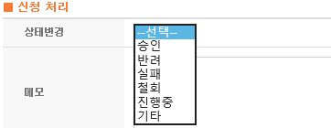
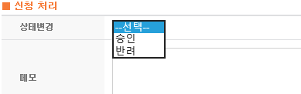
성능평가 이력 관리
07
성능평가 신청 시 승인 이력 이외에 진행 중 발생되는 상황에 대한 이력 관리 기능 추가
성능평가 이력 관리 (SFR-004)
AS-IS
TO-BE
단순 승인 위주의 이력 관리
실제 처리 결과 별 이력 관리
진행 중 철회, 평가 실패 시 관련 기록 추적 어려움
담당자 변경 시 특이사항을 알 수 없음
평가 결과 통과를 하였더라도, 진행증의 특이점이나 관련 히스토리가 필요한 기타 사항에 대한 담당자 의견 추가 가능하도록 기능 개선
Notes:
성능평가 이력 관리 부분입니다.
현재는 성능평가에 대해서는 신청건에 대해 승인 및 반려에 대한 이력만을 남기고 있는데요~
추가적으로 평가를 통과하였더라고, 진행중의 특이점이나 관련 히스토리가 필요한 기타 사항에 대해
담당자의 의견을 등록할 수 있도록 기능을 개선함으로써,
향후 담당자가 변경이 되거나, 관련 기록을 추적할 수 있는 기능을 제공 하도록 하겠습니다.

Slide 17
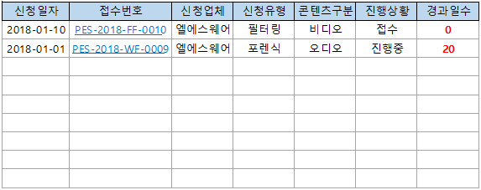
성능평가 모니터링
08
성능평가 종류가 다양해 짐에 따라, 전체 평가 진행 상황을 한 눈에 파악할 수 있도록 화면 추가
성능평가 모니터링 관리 기능 개선 (SFR-005)
AS-IS
TO-BE
필터링 기술 성능평가
◎ 성능평가 통합 모니터링
├ 성능평가 진행 현황
└ 성능평가 결과 보고서
모바일 웹하드 성능평가
├ 성능평가 진행 현황
└ 성능평가 결과 보고서
평가 유형별 메뉴 분리
포렌식마크 기술 성능평가
├ 성능평가 진행 현황
└ 성능평가 결과 보고서
모든 평가 유형별 진행 상황을 한 화면에서 조회 (예시)
성능평가 유형이 다양해 짐으로써, 진행현황을 조회하기 위해선 여러 메뉴을 이동해야만 함
전체적인 진행 현황을 한눈에 볼 수 없음
다양한 유형별 성능평가 및 상호운용성 평가에 대한 진행 상황을 일괄 조회할 수 있는 통합 모니터링 화면 개발
정해진 평가 기한을 초과하지 않도록 경과 일수도 표시
Notes:
성능평가 모니터링 관리 기능 개선 부분입니다.
현재의 성능평가는 필터링 기술 성능평가, 모바일 웹하드 성능평가, 포렌식마크 기술 성능평가, 전자책 DRM 상호운용성 평가 등 다양한 유형의 평가로 이루어져 있고,
각각의 평가에 대한 진행사항을 각각의 메뉴를 통해 접근해야만 하는 불편이 있었습니다.
이를 개선하기 위해, 모든 성능평가를 하나의 화면에서 일괄 조회할 수 있는 통합 모니터링 화면을 추가 개발하도록 하겠으며,
해당 화면에서는 각각의 성능평가 경과 일수도 표시를 하여 평가 기한을 초과하지 않도록 모니터링 할 수 있도록 하겠습니다.

Slide 18
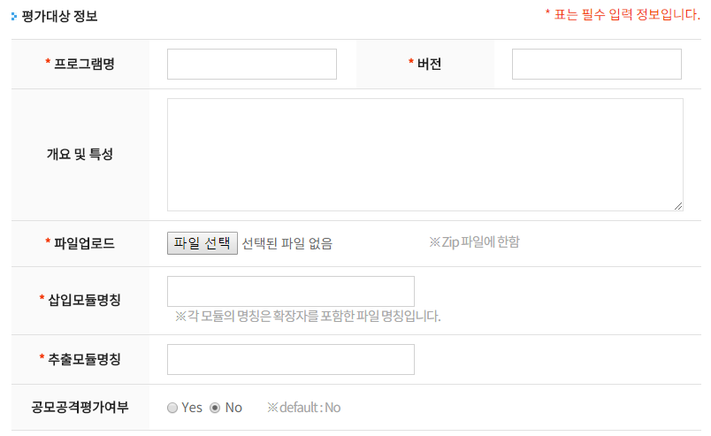

업체 장비 연계를 통한 성능평가 신청
09
포렌식 성능평가 수행 시 장비 제공을 통한 성능평가 수행이 가능하도록 보완
모듈 탑재 장비 연계 (SFR-006)
AS-IS
TO-BE
별도장비제공
파일 업로드 필수
삽입 모듈 및 검출 모듈을 업로드 하지 않으면 성능평가 신청 불가능
별도 장비 제공 여부 항목을 추가
별도 장비 제공 여부 체크 시 파일업로드는 필수에서 제외
Notes:
다음의 기능개선 요건으로는
모듈 탑재 장비 연계 기능입니다.
원래의 성능평가는 평가 모듈을 제공하고, 해당 모듈을 위원회의 성능평가 도구에서 제어를 하여 평가를 하게 되어 있습니다.
그러나, 기술업체 내부의 보안상의 이유등으로 인해 모듈 제공이 아닌, 자체 장비를 통해 평가를 요청하고 있는 상황이며,
이러한 장비를 통한 평가에 대해서는 전혀 준비가 되어 있지 않고,
반드시 모듈을 등록해야만 성능평가 신청이 되는 상태입니다.
이를 위해 성능평가 신청 시 별도 장비 제공 여부 항목을 추가함으로써, 장비를 통한 평가도 신청이 가능하도록 기능을 개선하겠습니다.

Slide 19


업체 장비를 통한 성능평가 수행
10
별도 장비에 의한 성능평가 수행 시 평가 수행이 가능하도록 스크립트 제공
마크 삽입 및 검출 스크립트 정의 (SFR-007)
AS-IS
TO-BE
생성 대상 스크립트 목록 - 마크 삽입 모듈을 실행시키기 위한 스크립트 생성 - 강인성, 일관성, 신뢰성 평가를 위한 스크립트 생성 - 공모공격을 위한 마크 삽입용 스크립트 생성 - 공모공격이 가해진 콘텐츠에 대한 마크 검출용 스크립트 생성 (비인지성 평가는 기존 성능평가 도구에서 그대로 수행 가능) - 마크 삽입 대상 콘텐츠를 복사하기 위한 스크립트 생성
별도 장비 제공 시
평가 수행을 위한 스크립트 수동 생성
삽입 모듈 및 검출을 위한 스크립트 수동 생성하여 제공
시나리오 기반의 업체 장비에서 수행 가능한 스크립트 제공 기능 추가
마크 삽입 대상 콘텐츠 복사를 위한 스크립트 제공
Notes:
이렇게 앞전의 별도 장비에 의한 성능평가 수행을 하게 되면,
해당 장비에서 평가가 수행되기 위한 컨텐츠 및 평가 스크립트가 제공이 되어야 하나,
현재는 수동으로 스크립트를 생성해 제공을 하고 있는 상황입니다.
이를 위해 각각의 단계별 필요한 스크립트를 내려 받거나, 콘텐츠를 복사 해 넣기 위한 스크립트를 자동으로 생성 해 다운로드 할 수 있는 기능을 제공하겠습니다.

Slide 20
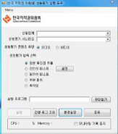


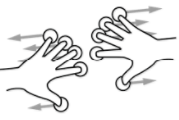


업체 장비를 통한 성능평가 결과 분석
11
별도 장비에 의한 성능평가 수행 시 평가 결과 로그를 업로드 할 수 있는 기능 추가
로그분석 및 등록 기능 (SFR-008)
AS-IS
TO-BE
성능평가도구
자동 로그 파싱 및 자동 분석
로그 분석을 위한 로그 파일명 규칙
평가 항목 | 파일명 규칙
마크삽입 | Inserter_[접수번호]_V_X340.log
강인성 | Extracter_[접수번호]_V_X310_X[세부파라메터].log
공모공격 | Extracter_[접수번호]_V_X312_X[세부파라메터].log
신뢰성 | Extracter_[접수번호]_V_X342.log
일관성 | Extracter_[접수번호]_V_X320.log
평가결과
수작업 분류
파일 업로드
(수동)
[ 별도 장비 제공시 ]
로그 분석(수동)
별도의 장비를 통한 신청 시 로그 등록 및 분석 불가
파일명 구분을 통한 평가 유형 자동 인식
삽입 및 검출에 대한 로그 업로드 기능 추가
업로드 된 파일에 대하여 자동 결과 분석 수행
Notes:
다음으로는 로그분석 및 등록기능입니다.
앞전의 스크립트가 제공되어 특정 장비에서 평가가 수행이 되면,
해당 결과를 분석할 수 있는 기능이 필요합니다.
현재로서는 수작업에 의한 분석만 가능한데
이를 위해 로그 파일을 업로드하고 이를 자동으로 결과 분석까지 수행할 수 있는 기능을 제공하겠습니다.

Slide 21


데이타셋 구축 (1/2)
12
성능평가 수행을 위한 신규 데이터 셋 구축 절자 및 방안을 수립하며, 정확한 품질 확보
특징기반 필터링 데이터셋 구축 (DAR-005)
데이터 셋 구축 절차 및 전략
데이터셋 구축 수량
구분 | 필터링 기술 성능평가용
 | 원본 DB구축 | 변형물 DB 구축
오디오 | 1,000곡 | 43,000곡 (43항목*1,000곡)
비디오 | 100편 | 4,800편 (48항목*100편)
1. 장르별 원본 데이터셋 확보 대상 수량 선정
2. 최근 1년 이내 신규 콘텐츠 대상 원본 확보
3. 원본 콘텐츠에 대한 품질 검증
4. 원본 DB 구축 및 중복 콘텐츠 검증
구분 | 모바일 웹하드 성능평가용
 | 원본 DB 구축 | 변형물 DB 구축
오디오 | - | - (기존 콘텐츠 사용)
비디오 | - | 3,700편 (37항목*100편)
비디오 (오디오제거용) | - | 2,700편 (27항목*100편)
5. 변형 데이터셋 구축
6. 변형 데이터셋 DB 구축 및 품질 검증
오디오 : pop등 16개 장르
비디오 : 영화 등 13개 장르
Notes:
다음으로는 특징기반 필터링 데이터셋 구축에 대한 부분입니다.
필터링 성능평가를 위해서는 평가용 콘텐츠가 필요한데요~
올해는 오디오 1000곡, 비디오 100편에 대해 원본 DB를 구축하고,
이 원본을 가지고 변형물을 구축하도록 하겠습니다.
참고로 이러한 변형물 구축 작업 및 결과 DB등록에 대해서는 기존에 위원회에 구축, 납품되어 운영되고 있는 변형물 생성 도구를 통하여 수행을 하도록 하게됩니다.

Slide 22
데이타셋 구축 (2/2)
12
데이터셋 품질은 원본 확보시점에서부터 변형물 생성 후 Database 등록 이후에도 정확한 품질 검사 필요
데이터셋 품질 보증 활동
비디오 품질 검증 유형
단계 |  | 비디오 | 오디오
원본 | 원본 확보 | 장르별 고르게 원본 확보
 |  | 100편 | 1,000곡
 | 원본 검증 | 전수 검사 | 10% 샘플링 검사
 |  | PC용 비디오 플레이어를 통한 육안 검사 | PC용 오디오 플레이어를 통한 직접 귀를 통한 검사
 |  | 최소 해상도 CAM 버전 여부 최소 Bitrate 비정상 Play 여부 | 최소 길이 최소 Bitrate ID3 메타 정보
 |  | 기존 구축된 데이터셋과의 중복 여부 확인
변형 | 변형 작업 | 기존 개발된 변형물 생성 도구를 활용한 데이터셋 구축
 |  | 48개 변형 항목 | 43개 변형 항목
 | 변형 검증 | 전수 검사 | 10% 샘플링 검사
 |  | 비정상 Play 여부 콘텐츠 메타 정보 | ID3 메타 정보
오디오 및 비디오와의 Sync 오류
비디오 잔상 (깨짐) 현상
HD 급 이하 영상
오디오 품질 검증 유형
10초 이내의 짧은 Play 시간
낮은 Bitrate 혹은 Sample Rate
중복 콘텐츠
품질 보증 활동 결과 보고서
기록 및 제출
Notes:
이렇게 수집되고 생성된 데이터셋에 대해서는 품질보증 활동이 반드시 필요합니다.
이를 위해 오디오, 비디오 별로 검증 유형과 검증 방안을 수립하여, 정확한 품질 검사가 이루어 지도록 하겠습니다.
특히 비디오의 경우 전수검사를 진행하여 품질 오류를 최소화 하도록 하겠으며,
각 단계별 품질보증 활동에 대해서도 기록을 하고 이를 제출하도록 하겠습니다.

Slide 23
성능평가 항목 기준 현행화
13
내/외부망, 성능평가실, 외부 권리자 서버 연계에 대한 안정적인 서비스 운영을 통한 저작권위원회의 위상 확립
특징기반 필터링 데이터셋 구축 (PSR-007)
오디오 변형 항목 | 비디오 변형 항목
메아리 재생 가능 음역대 감소 균일화 속도 변환 시간 척도 변환 샘플링 빈도 변환 통과 대역 노이즈 추가 시간 흐름에 따른 속도 코덱 변환 디지털/아날로그 형태 변환 복합 변형 압축 | 로고 삽입 자막 삽입 영상 압축 코덱 변환 화면비율 변환 해상도 변환 프레임 비율 감소 회전 Flip반전 흑백 변환 밝기 변환 대조 효과 변환 복합 변형 압축
기존 오디오/비디오
성능평가 항목
새로운 코덱 유형
(H.264, HEVC, HE-AAC, AC3, FLAC 등)
새로운 압축 유형
새로운 변형 유형
신규 항목 도출
비디오/오디오
성능평가 항목 현행화
13개 항목
33개 세부 파라메터
14개 항목
38개 세부 파라메터
Notes:
성능평가 항목 기준 현행화 부분입니다.
현재의 필터링 성능평가 항목은 2010년 처음 제정이 되고, 세부 규격만 개정이 되어 오고 있습니다.
최근 고용량, 고화질용의 콘텐츠 및 새로운 코덱등이 나타나고 있는데,
이러한 유형에 대해 신규 평가 항목을 도출하여 현재의 성능평가 항목을 현행화 할 수 있도록 지원하겠습니다.

Slide 24

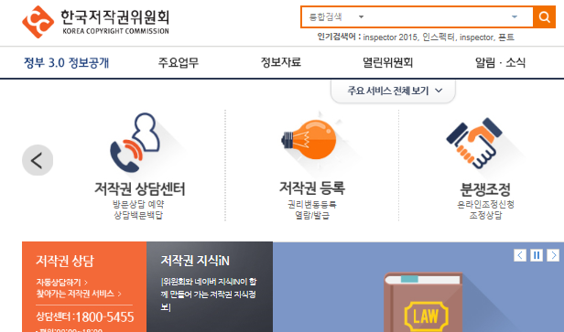



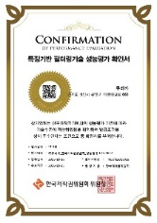
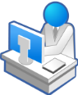


성능평가 운영 지원
14
저작권기술 성능평가 및 확인서 및 인증서 발급 업무를 수행 할 운영 요원을 상주(진주 한국 저작권위원회 본원) 지원
성능평가 운영 지원 (PSR-008)
필터링 기술 성능평가 수행
모바일웹하드 성능평가 수행
포렌식 마크 기술 성능평가 수행
전자책 DRM 상호운용성 평가 수행
기술적인 조치 신청 서비스 운영 지원
필터링 성능평가 : 추출 ➔ 강인성 ➔ 일관성 ➔ 축약성 ➔ 부분매칭
상호운용성 평가 : 기능평가 / 데이터평가
확인서 발급
인증 마크 제작
성능평가 수행
샘플
평가신청
[공정이용포털]
인증서 이미지 등록
[기술업체]
인증서 발급
샘플
샘플
결과 확인 ➔ 합불처리 ➔ 3D마크인쇄 ➔ 인증서 출력 ➔ 스캔 ➔ 온라인등록
전담 운용 요원 업무 지원 (진주 상주 )
Notes:
마지막 요건인, 성능평가 운영 지원 부분입니다.
성능평가 운영업무로는 필터링 기술 성능평가, 모바일 웹하드 성능평가, 포렌식 마크 기술 성능평가 등 다양한 평가 수행을 지원해야 하며,
평가 결과에 따른 확인서 발급 및 인증서 발급업무를 수행해야 합니다.
이러한 운영 지원을 위해 전담 인력을 진주에 상주하여 지원하도록 하겠습니다.
또한,
올해에는 성능평가 통과 업체에 대하여 인증마크를 부여하려고 하는데요~
이를 위한 인증마크 제작을 지원하도록 하겠으며, 지금 보시는 마크는 저희가 임의로 예상을 해 본 인증 마크 입니다.

Slide 25
01 사업 개요
02 전체구성도
03 성능평가시스템 기능 개선
04 저작권기술 사업 관리 시스템 구축
05 사업 관리
Notes:
다음으로는 저작권기술 사업 관리 시스템 구축 부문입니다.

Slide 26

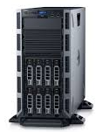

저작권기술 사업관리시스템 구성
01
기존 웹시스템 및 신규시스템 구축을 통한 사업관리시스템의 추가 구축
저작권기술 사업관리시스템 구성 방안
관리자
외부망
내부망
페이지 추가
(대국민용)
기술적인조치 관리시스템
(WAS)
신규구축
(관리자용)
성능평가
DB
Database
사업관리
DB
일반사용자
한국저작권홈페이지
(WAS)
사업관리시스템
(WAS)
CentOS
Tomcat9
Cubrid 10.1
eGovFramework
방화벽
Notes:
이번 사업의 구축대상인 성능평가 서버와 사업관리시스템의 간략한 시스템 구성도입니다.
기능 개선을 위한 기술적인조치 관리시스템은 기존의 시스템 및 DB를 그대로 활용을 하고
신규로 구축되어지는 저작권기술 사업관리시스템은 별도의 장비를 도입하여 서버를 구축하고 WAS와 DBMS에 설치하여 수행하도록 하겠습니다.

Slide 27
소프트웨어 구성
02
신규로 구축되는 저작권기술 사업관리시스템은 OS, 미들웨어, DBMS, UI 등 오픈소스를 활용하여 구축
소프트웨어 아키텍트
소프트웨어 구성
Web applications
OS
CentOS(Linux) 64bit
IE
Crome
FireFox
플랫폼
Open JDK JAVA8 (64BIT)
Web Framework
미들웨어
Apache Tomcat9
JQuery
KendoUI
W3C/HTML5
DBMS/Tool
CUBRID10.1 Linux 64bit
CUBRID Manager10.1 Windows 64Bit
Core
Framework
eGovFramework3.x (Spring 4.2.4 포함)
App Framework
Graphics & UI
Web
UI Framework
KendoUI (그리드, 차트, 컴포넌트 제공)
Bootstrap (팝업, 버튼 등)
Security
Messaging
Intergration
테스트/성능
TestCase (Junit)
JDK/JRE
Linux Kernel
빌드/배포
Maven
Notes:
저작권기술관리시스템의 전용되는 모든 응용프로그램 및 플랫폼은 오픈소스를 활용하여 시스템을 구축하도록 하겠습니다.
리눅스 기반의 오픈 자바 8버전을 활용하도록 하겠습니다. 참고로 자바는 9까지 나와 있으나, 현재 가장 안정적인 버전으로 채택하게 되었습니다.
미들웨어는 톰켓
DBMS는 NHN(네이버)가 참여하여 국내 오픈소스 DB인 큐브리드를 활용하도록 하겠습니다.
응용프로그램의 프레임워크는 전자정부프레미워크를 활용하고
UI 프레임워크는 Jquery기반의 KendoUI를 적용하여 목록이나, 버튼, 파일업로드, 차트등을 활용하도록 하겠습니다.
단위테스트는 TestCase방법론 적용하여 JUnit를 활용하여 개발자가 구현한 기능별로 테스트 및 성능을 검증하고 성능 결과서를 제공하도록 하겠습니다.

Slide 28



소프트웨어 개발방안
03
비 동기 통신 개발방식으로 설계/구현하여 서버부화를 줄이고, 담당자의 업무효율성 보장
As-Is (일반 업무시스템)
To-Be (저작권기술 사업관리시스템)
사용자의 요청이 있을 때 마다 브라우저에 표시되는 모든 컨덴트를 새롭게 생성하여 사용자 브라우저로 전달
간단한 요청에도 매번 페이지 갱신이 필요하므로 서버에 부화발생
서버 부화 및 클라이언트 고 용량 메모리 요구
사용자의 요청에 서버는 DB와 통신하여 데이터만 응답
간단한 요청일 수록 속도는 몇 배 증가
불필요한 이미지나 스크립트를 만들지 않기 때문에 서버에 부하를 줄일 수 있으며, 화면 전환이나, 갱신이 필요하지 않아 빠른 업무처리 속도와 업무효율성 보장
WEB APP Server
WEB APP Server
정보요청 (key & parameter)
정보요청(key & parameter)
HTML/Script
Image
Data
생성하여 응답
사용자
응답페이지(4MB)
사용자
응답페이지(425Byte)
10배 이상
속도 향상
Data만
생성하여 응답
요청 시 마다 연결
DB Pool 속도향상
DB Server
DB Server
Notes:
소프트웨어 개발방안입니다.
신규로 구축되어지는 저작권기술 사업관리시스템은 개발시 모든 통신방식을 비동기통신방식을 적용하여 웹어플리케이션 구현해 나가도록 하겠습니다.
웹의 가장 큰 단점 중에 하나인 간단한 요청에도 화면이 갱신되거나,
또는 사용자가 필요로 하는 데이터를 수신받기 위해서 자바서블릿엔진이 HTML, 이미지, 스크립트등을 생성하여 데이터와 함께 전송함으로써 서버에 부화를 주는 단점이 있으며
기술적으로는 화면이 갱신될때 마다 값을 계속해서 유지해야 하기 위해 불필요한 소스 복잡성으로 인해 운영의 어려움이 있습니다.
투비시스템은 비동기 통신을 통해서 화면을 새로 읽거나, 불필요한 파일을 전송하지 않고 사용자 요구 데이터만 브라우저로 전송함으로써
서버의 부화를 줄이고 업무담당자가 쉽고 직관적으로 업무를 수행할 수 있도록 하겠습니다.

Slide 29

구축방안
04
저작권 기술개발 지원사업
연계기관 정보
사업분석
구축방안
과제
공고
사업
신청
심사
선정
이행
점검
조정
집행
사후
관리
정산
보고
실적
통계
기존 사업정보
사업별 기능분석, 코드 및 정보분석
연계대상 사업분석
기술개발 사업의 표준 정보 정립
업무분류체계 및 업무 프로세스의 표준화를 통해 사업관리시스템 구축방안 마련
표준화된 사업 공통모듈 방식으로 사업 확장과 유지보수가 용이한 시스템 구현
공통추출
공통업무 프로세스
사업코드
공통코드
…
연계 대상
프로세스
통합DB구축설계
통계 고려
공통 표준업무
프로세스 정립
사업 코드 및 정보
표준정립 및 관리
사용자 위주의 편의성 제공
표준정립
직관적 화면구성 및 사용자편의 위주 기능
서식의 표준화 및 입력필드 최적화를 통한 업무 간소화
기술개발통합DB
공통정보
표준모듈
표준화된 공통 모듈
프로그램 개발
사업마스터
기본정보
공통표준코드
연계
표준
통합DB모델링 설계
사업별 정보
DB 정보화 구축경험자를 투입하여 분석, 설계, 구축의 일관성 유지
시스템 개발 구축경험자에 의한 업무표준화
개발구축
표준 공통모듈 적용한
통합정보관리시스템 개발
Notes:
구축방안입니다.
저작권기술 개발지원사업은
공고 -> 사업신청 -> 심사, 선정 -> 이행점검 -> 조정,집행 -> 사후관리 -> 정산보고 외 실적통계 등으로 나눌 수 있습니다.
2017년도 R&D사업관리시스템 구축전략 수립보고서에 의하면
자유공모/수요조사/지정공모과제등 업무관리절차가 상이하여 시스템으로 구축하기 위해서는
관리지침서와 위원회 요구사항분석을 통해 프로세스 분류체계를 표준화하고 정립하여 과제별 업무관리절차가 원스톱으로 이루어 질 수 있도록
설계 및 개발을 진행하도록 하겠습니다.

Slide 30




목표시스템 구성
05
커뮤니티
저작권기술 사업 통합정보관리시스템
외부연계
저작권기술 사업관리 시스템
기업/기관
사업신청
커뮤니티
사업신청관리
과제/심사관리
협약/진행관리
업무 표준화 및 업무프로세스 일원화
사후관리
평가관리
보고관리
학교/연구소
통계정보
지원정책의사결정 및 성과분석정보
사업신청
커뮤니티
Excel file download
과학기술
한국저작권위원회 홈페이지
전문기관
종합민원안내
수요조사등록
과제조회
과제신청
접수/관리
업무처리
과제신청현황
과제협약
협약변경
보고서등록
NTIS
성과정보 업로드
공통정보관리
평가위원
진도점검
평가관리
사업기본정보
사용자/권한 정보
표준코드정보
문체부
종합과제DB
온라인평가DB
통계정보DB
공통정보DB
예산배정
실적관리
통계관리
Notes:
목표시스템 구성도 입니다.
저작권기술 사업관리시스템은
사업공고 -> 신청관리 -> 과제/심사관리 -> 협약/진행관리 ->보고서관리 -> 평과관리 -> 사후관리 프로세스를 정립하여
프로그램을 구성하도록 하겠습니다.
또한 통계정보 또는 원천데이터를 엑셀로 다운로드 받을 수 있는 기능을 제공하여 지원정책의사결정 및 성과분석이 가능하도록 하겠습니다.
저작권기술 연구과제지원사업 대민서비스는
한국저작권위원회 홈페이지를 통해
종합민원안내, 수요조사등록,과제공고조회, 신청, 신청한 과제정보 조회, 협약/변경, 보고서 및 기술료납부계획서등 기능을 제공하도록하겠습니다.

Slide 31

저작권기술 사업관리시스템 구축
06
저작권기술 사업관리 시스템에 대한 시스템 운영 관리 기능 신규 개발
저작권기술 사업관리 시스템 운영관리 (SFR-011)
담당자 별 주요 업무 내용
저작권정보센터 |  | 업무 내용
저작권기술팀
 | 저작권기술 R&D 기획 | ㅇ 차년도 R&D 신규과제 기획 ㅇ 저작권기술 수요전망
 | 저작권기술 R&D 성과관리 | ㅇ 저작권기술 R&D 성과 관리 및 홍보 ㅇ 차세대 저작권기술 레퍼런스 개발 ㅇ 저작권기술 R&D 과제 기술 점검 ㅇ 저작권기술 R&D 과제 및 기술료 관리 ㅇ 저작권기술 R&D 사업자 대상 교육 등 실시
 | 저작권기술 실용화 지원 등 | ㅇ 저작권기술 R&D 자유공모 사업 운영 ㅇ 저작권기술 R&D 실용화지원 사업 운영
 | 저작권기술 성능평가 운영 | ㅇ 저작권기술 성능평가 및 시스템 운영 ㅇ 기술적조치 기반조성 사업 운영 ㅇ 저작권기술 성능평가 성과 조사 · 분석
 | 기술위원회 운영 및 저작권 기술 국제협력 체계 구축 등 | ㅇ 기술위원회 운영 ㅇ 저작권기술 국제협력체계 구축
사업별 업무 담당자 권한 설정
Notes:
저작권기술 사업관리 시스템 운영관리 요건 부분입니다.
현재의 저작권기술팀 업무는 기획업무, 성과관리, 실용화 지원, 성능평가 등 다양한 업무로 분류되어 있습니다.
이러한 업무별로 권한 설정 기능을 제공하여 담당자 별 명확한 업무 처리가 될 수 있도록 시스템을 구현하겠습니다.

Slide 32





저작권기술 사업관리시스템 구축
07
저작권기술 사업관리 시스템에 대한 기존 데이터에 대한 관리 및 등록
기존 데이터 관리 (SFR-012)
★ 년도별 과제 점검 대상
구분 | ‘11 | ‘12 | ‘13 | ‘14 | ‘15 | ‘16 | ‘17 | ‘18 | 계
협약서 | 4 | 7 | 10 | 13 | 15 | 18 | 18 | 18 | 103
기술개발계획서 | 4 | 7 | 10 | 13 | 15 | 18 | 18 | 18 | 103
연차(최종)보고서 | 4 | 7 | 10 | 13 | 15 | 18 | 18 | 18 | 103
정산보고서 | 14 | 21 | 28 | 32 | 37 | 35 | 35 | 26 | 228
합계 | 26 | 42 | 58 | 71 | 82 | 89 | 89 | 80 | 537
각종 보고서/신청서
내부 자료 정리
DB등록 기초 자료 化
취합 및 정리
Offline 인쇄물
수요조사
과제
협약
평가 및 결과
성과
전담 요원 업무 지원 (진주 상주 )
Notes:
기존 데이터 관리 부분입니다.
저작권기술 관련 과제는 2011년도에서부터 수행이 되어져 왔습니다.
기존 데이터의 경우 오프라인으로만 존재하는 자료도 있고,디지털 자료도 존재하는데요~
이러한 기존 자료에 대한 취합 및 정리를 통하여 본 시스템에 등록이 될 수 있도록 본 사업 기간 동안 지원 요원을 진주에 상주하여 지원하도록 하겠습니다.

Slide 33
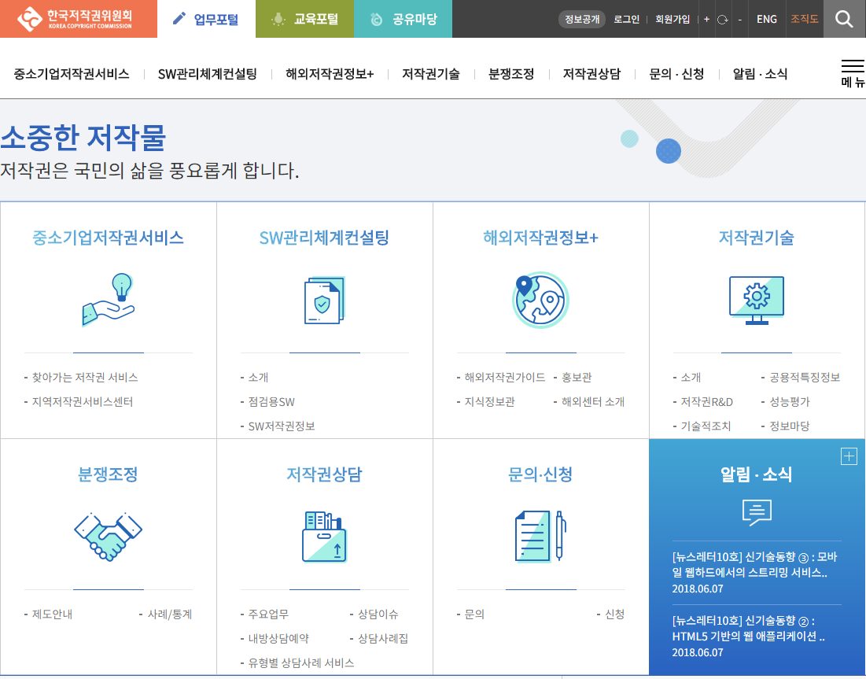



저작권기술 사업관리시스템 구축
08
한국저작권위원회 홈페이지 내 업무포털의 위치하여 저작권기술에 관련된 과제접수, 평가,수행,협약,사후가 가능
저작권기술 사업관리시스템 연계 관리 (SFR-013)
저작권기술 연구과제 포털
민원안내
접수
사업안내
과제공고
수요조사 접수
과제접수
과제접수 현황
추가
협약
평가
협약등록
협약변경
이의신청
평가결과확인
수행
사후
수시보고서제출
결과보고서제출
기술료납부
Notes:
저작권기술 연구과제지원사업 대민서비스는
한국저작권위원회 홈페이지의 업무포털에 새롭게 메뉴를 추가하여
R&D지원사업민원안내 > 과제접수 > 평가결과확인 > 협약 > 수행 > 사후 등 연구과제에 대한 신청부터 사후까지 기능을 제공하도록 하겠습니다.
그런데 이 부분에 있어서 위원회홈페이지에 변경사항이 많을 것으로 예상이 되어 홈페이지 운영담당자와 많은 협의가 필요한 부분입니다.
분석/설계기간 동안 홈페이지 운영담당자와 협의를 통해 적용방안을 수립하여 구현해 나가도록 하겠습니다.

Slide 34

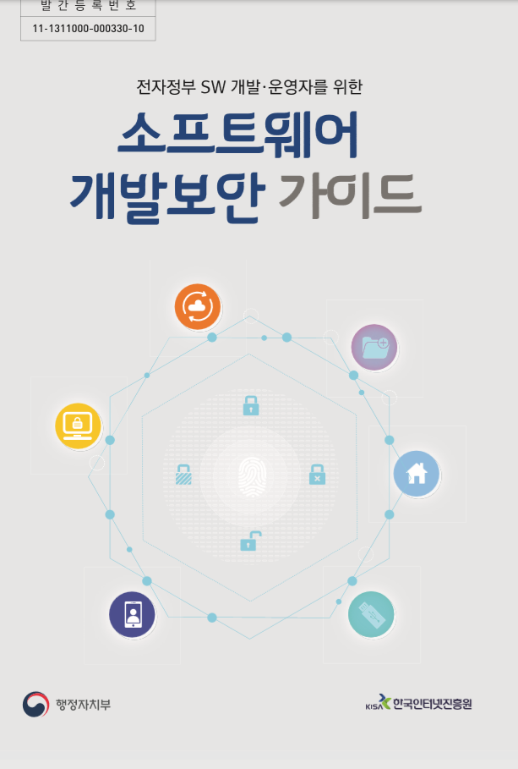

문서관리 및 보안
09
수행 중 발생되는 개발소스 및 산출물은 국가 지침에 따라 과업수행
문서관리 및 보안에 관련된 지침사항
Notes:
정부산하공공기관 기록물관리 지침사항의 내용을 검토하고 국가기록원 담당자와 통화를 했습니다.
결과를 말씀드리면
정부기관의 기록물(회의록 및 기타관련 산출물)에 대해서는 온나라시스템을 통해 문서를 관리하고 있으며,
정부산하공공기관은 전자문서관리시스템을 기관별로 구축하여 관리하고 산출물 데이터를 정부기관 문서 표준화를 준수하여
관리 함으로서 정부기관과 연계 시 문제가 발생하지 않도록 하는게 목적입니다.
이 부분에 있어서는 좀더 검토를 통해 준수사항이 있으면 해당 부분을 준수하여 진행하도록 하겠습니다.
그리고 보안이슈등으로 인해
인터넷진흥원에서 외부 스크립 공격(SQL삽입, 경로조작, 크로스사이트스크립트, 운영체제명령어삽입 등)에 관련하여 개발보안가이드 및 시큐어코딩 가이드를 제공하고 있습니다.
이 부분에 있어서는 다양한 공공프로젝트 경험을 토대로 준수하여 진행하도록 하겠습니다.
또한 사업관리 시스템은 개인정보를 많이 포함하고 있어 원래는 주민등록번호, 계좌번호 기타 등등 중요한 정보는
단 방향 암호화를 통해 DB에 저장하도록 되어 있습니다.
하지만 업무특성상 개인정보가 노출이 되어져야 하는 부분에 있어서는 불가피하게 암복화가 가능한 알고리즘을 적용하여
DB에 저장해야 합니다.
이 부분은 경찰청이나, 다른 정부 기관에서도 업무특성이 있는 경우 가능했습니다.
담당자가 업무상 확인이 필요한 개인정보는 복화화가 가능한 알고리즘을 적용하여 DB에 저장하고
노출이 필요하지 않은 데어터는 단 방향 암호화 알고리즘을 적용하도록
하겠습니다.

Slide 35
저작권기술 사업관리시스템 구축일정
10
분석/설계 1개월, 개발 3.5개월, 테스트 안정화 2개월로 체계적 일정을 통한 사업 수행완료
단계 |  |  | 구분 | 분석 |  | 설계 |  | 개발 |  |  |  |  |  |  |  |  |  |  |  |  |  | 단위/통합 |  |  |  | 안정화
 |  |  |  | 6월 |  |  | 7월 |  |  |  | 8월 |  |  |  | 9월 |  |  |  | 10월 |  |  |  | 11월 |  |  |  | 12월
 |  |  |  | 2w | 3w | 4w | 1w | 2w | 3w | 4w | 1w | 2w | 3w | 4w | 1w | 2w | 3w | 4w | 1w | 2w | 3w | 4w | 1w | 2w | 3w | 4w | 1w | 2w
저작권기술 사업관리시스템 | 분석 | 사용자요구사항 | 형행업무/시스템분석
 |  |  | 요구사항정의서
 |  |  | 업무 표준화 방안 검토
 | 설계 | 상세설계 | 응용 아키텍처 정의
 |  |  | 윈도우화면 설계
 |  |  | 데이터모델링
 |  |  | 메뉴/프로그램 구조 설계
 | 개발 | 디자인 | 메인 시안 및 디자인
 |  | 프로그램 | 대민 서비스 개발
 |  |  | 저작권기술 관리시스템 개발
 |  | 데이터이관 | 기 데이터 정리/이관
 | 시험/전개 | 시험실시 | 단위테스트
 |  |  | 통합테스트
 |  | 전개실시 | 안정화
Notes:
저작권기술 사업관리시스템의 구축일정입니다.
분석 1개월, 개발 3,5개월, 테스트 안정화 2개월로 체계적인 일정을 수립하여 사업수행을 진행해 나가도록 하겠습니다.
이번 저작권기술 사업관리시스템은 기간대비 개발 부분의 다수 이슈가 존재합니다.
예를 들어 개발 범위와 기존데이터 이관 특히 연차별로 진행되어지는 과제나 표준화되어 있지 않은 서식에 대해 어떤식으로 디지털라이징을 통해 데이터화 것인지에 대한 기타 등등 다양한 이슈들이 존재하여
사업초기 담당자와 협의를 통해 사업범위를 지정을 하고 WBS를 통해 다시 정확한 일정일 재 수립하여 사업이 성공적으로 수행될 수 있도록 하겠습니다.

Slide 36
01 사업 개요
02 전체구성도
03 성능평가시스템 기능 개선
04 저작권기술 사업 관리 시스템 구축
05 사업 관리
Notes:
다음으로는 사업 수행 부문입니다.

Slide 37
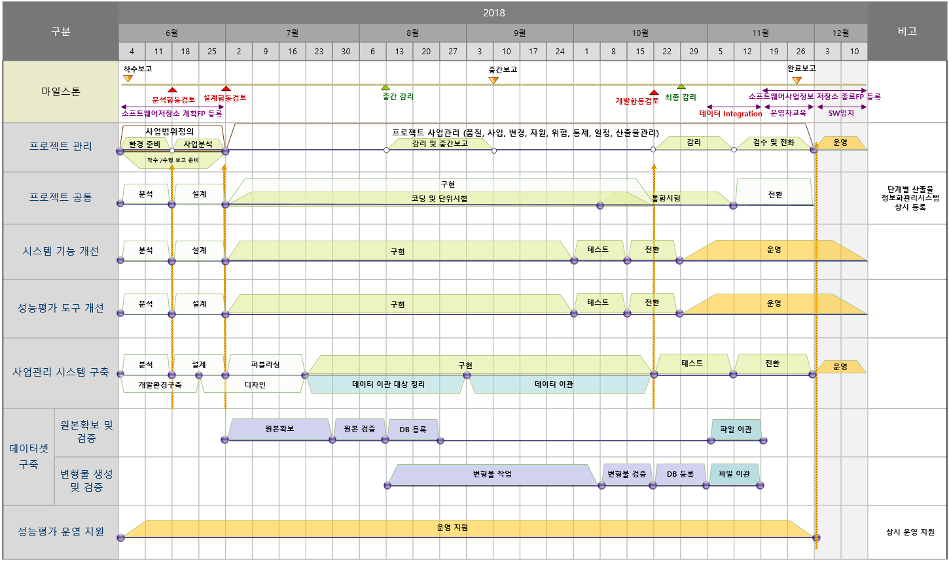
추진 일정
01
각 시스템 구축 유형별 명확한 일정 관리를 통하여 일정 기간 내에 성공적인 사업 완료
Notes:
사업 일정에 있어서는 유형별 명확한 일정 관리를 세우고, 지속적인 일정 모니터링을 통하여,
기간 내에 완료함으로써 성공적인 사업이 될 수 있도록 하겠습니다.

Slide 38
추진 조직 및 업무 분장
02
각 시스템 구축 유형별 명확한 일정 관리를 통하여 일정 기간 내에 성공적인 사업 완료
투입인원 : 12명(38M/M)
특급 : 3명
고급 : 4명
중급 : 1명
중급기능 : 1명
기타 : 3명
총괄 책임자(PMO)
사업 총괄 책임
* 김은상 [특급]
수행 책임자(PM)
프로젝트 관리자
* 곽종 [특급]
품질 관리
품질관리
김민 [고급]
성능평가 시스템
기능 개선
저작권기술 사업관리시스템 개발
디자인 / 퍼블리싱
기타 지원
신창권 [특급] - PL
윤석정 [고급]
* 김영균 [고급] - PL
* 이주리 [중급]
김선영 [고급]
김유진 [중급]
* 김설화 (운영지원)
* 우지호 (자료정리)
신지헌 (데이타셋)
* 주식회사 굿씽크 소속인원
Notes:
추진 조직 및 업무 분장 입니다.
전체 12명의 인원으로 총 38M/M이 소요될 예정이며,
성능평가 시스템 개선 부분은 엘에스웨어가,
저작권관리 사업관리 시스템 부분은 굿씽크가 전담을 하여 업무를 수행해 나갈 것이며,
기타 지원으로는 운영지원업무1인, 자료정리업무1인 총 2명이 진주에 상주하여 지원을 하게 되며,
추가로 데이타셋 구축인원 1인이 예정되어 있습니다.

Slide 39
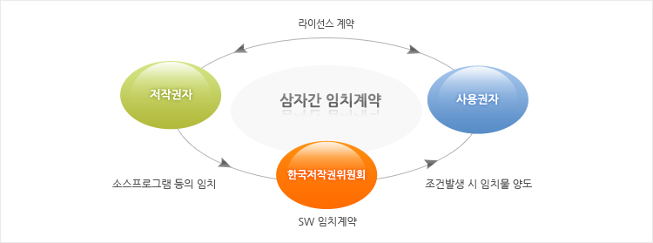


기타 수행 업무
03
기능 개산 이외 사업 관련 업무 지원
NIPA 소프트웨어 사업정보 저장소 FP 등록
한국저작권위원회 정보화 사업 관리 시스템 산출물 등록
사업착수
계약 완료 후 1개월 내 1단계 제출
사업 내 발생되는 모든 산출물
발생 시점에 맞게 등록
변경 이력에 대한 등록 관리
사업 종료 전까지 모든 정보 입력
정보화관리팀 담당자의 승인 득
사업종료
사업종료 후 1개월 내 2단계 제출
서버에 대한 OS 전환 지원
SW임치
AS-IS
TO-BE
대상서버 : 총6대
사업종료 1개월 이내 SW 임치
Notes:
기타 수행 업무 부분입니다.
본 사업을 위해 사업착수시점과 사업종료시점에 NIPA의 소프트웨어 사업 정보 저장소에 Function Point 를 등록하도록 하겠습니다.
그리고, 사업중 발생되는 모든 산출물에 대해서는 정보화 사업 관리 시스템에 등록하여 관리 될 수 있도록 하겠습니다.
기존 운영서버들이 Redhat을 사용중에 있는데요~
유지보수 비용 등의 문제가 매년 발생하는 관계로, 오픈소스 기반의 CentOS로 전환을 지원하도록 하겠습니다.
마지막으로, 사업 종료 후 1개월 이내에 저작권위원회의 임치시스템에 개발 소스를 임치하도록 하겠습니다.

Slide 40

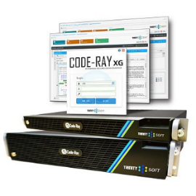


추가 지원 사항
04
지속적으로 증가하고 있는 해킹을 대비해, 소스코드 뿐만 아니라 서버에 대한 취약점을 전문 상용 툴을 통한 점검 지원
“코드레이＂를 통한 소스코드 취약점 점검
“씨큐엠에스＂를 통한 서버 취약점 점검
자동 및 수동 점검을 통한 상시 취약점 관리
취약점 리스트 및 조치 진행 현황 확인
업무상 또는 서비스 가용성을 위한 취약점 예외 처리 가능
보안점검 이력 조회 및 점검 이력을 통한 이력 관리
취약점 조치 가이드 제공
다양한 레포트 제공
안행부 시큐어코딩 47개 보안약점 점검
OWASP TOP 10 보안약점 점검
CWE/SANS TOP 25 보안약점 점검
JAVA Code Conversion 점검
안행부 시큐어코딩 47개 기준 보고서
위험도별 기준보고서
소스코드에 대한 취약점 점검 뿐만 아니라 운영중인 서버에 대한 취약점 점검을 무상으로 지원
Notes:
추가지원사항입니다.
최근의 모든 개발 시스템은 소스코드에 대한 취약점 점검을 수행해야 하는데요~
이를 위해 라이선스를 상용 소스코드 취약점 점검툴인 트리니티소프트의 코드레이라는 제품을 통해 소스코드에 대한 취약점 점검을 수행하고 조치하도록 하겠습니다.
또한, 서버에 대한 취약점도 중요한 부분이기에
엘에스웨어의 씨큐엠에스라는 서버 취약점 점검 도구를 통해 서버의 취약점을 무상으로 점검하고 문제점에 대해서는 조취를 취하여 안전한 시스템 운영 환경을 구축하여 서비스 될 수 있도록 하겠습니다.
참고로 코드레이나, 씨큐엠에스모두 국정원 CC인증을 통과한 제품입니다.

Slide 41
성공적인 사업 추진 방안
05
풍부한 경험을 통한 고객의 만족 실현 및 성공적인 사업 완료 약속
제안사는 저작권기술 성능평가 및 사업관리시스템에 대한 다양한 경험 및 전문성을 보유하고 있는 업체로, 본 사업에 대한 방향과 목표를 인지하고 있습니다.
사업의 위험을 최소화 하기 위해 전문 인력 투입 및 안정된 기술 적용으로 성공적으로 사업을 완수하겠습니다.
다양한 저작권 전문가들과의
긴밀한 협의를 통하여 고객의 Needs 에 대한 분석/설계/개발을 통해 안정적인 사업을 진행하겠습니다
“저작권기술 성능평가 시스템 개선 및 고도화 사업 ” 성공을 위하여 모든 역량을 다 하겠습니다.
.
Notes:
마지막으로 본 컨소시엄은 본 사업에서 요구하는 업무에 대한 충분한 경험 및 관련 분야에 대한 명확한 지식을 보유 하고 있다고 자신하는 바입니다.
본 사업의 성공을 위하여 모든 역량을 다 하도록 하겠습니다.

Slide 42
감사합니다.
Q&A

